Slide 1
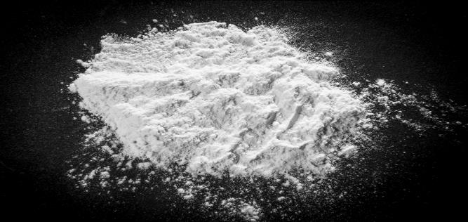
לאן נעלם הבוראקס???
המעבדה לזיהוי פלילי מציגה:

Slide 2

המשטרה עצרה חמישה חשודים
כל קבוצה תקבל ממצאים
של חשוד אחד.
כדי לפענח ממצאים אלו
נכיר את מעבדות הזיהוי הפלילי.

Slide 3
מימצאים מזירת הפשע
ממצאים מזירת הפשע
טביעת אצבעות

Slide 4
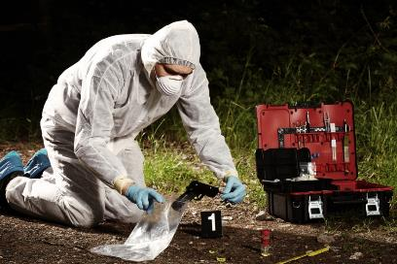
רשימת ממצאים אפשריים מזירת הפשע
מוצרי איפור, משחות, קרמים
קרקע, מינרלים, צמחייה
סימנים של מכשירים
שאריות צבע
מסמכים
נוזלי גוף: דם, שתן, זיעה, רוק
רקמות מהגוף, שיער
תרופות וסמים
סיבים: כותנה, צמר, סיבים סינתטיים
טביעות יד, אצבע, רגל, צמיגים
שאריות חומרי נפץ
קליעים: כיוון, מרחק
שברי זכוכית

Slide 5
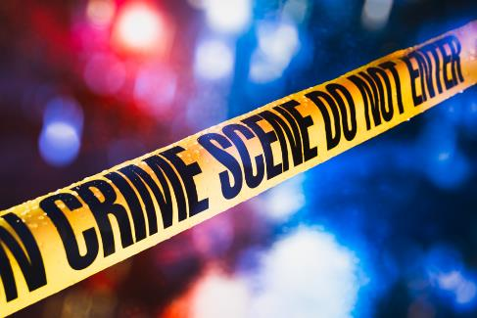
אלכס פלג מומחה לזיהוי פלילי/המרכז למחקר ולמידע
במז"פ (מעבדות הזיהוי הפלילי) קיימות המעבדות הבאות:
המעבדת להשוואת טביעות אצבעות
מעבדת סימנים וחומרים
מעבדת הנשק
מעבדת מסמכים
המעבדה הביולוגית
מעבדת סיבים
המעבדה הניידת לזירת העבירה
מעבדת קול
מעבדת צילום.
קישור לסרטון

Slide 6
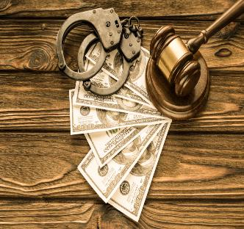
מה עושים עם הממצאים
אל מעבדות אלו מועברים הממצאים שנאספו בזירת הפשע בידי טכנאי הזיהוי הפלילי כדי לבדוק את הקשרם הפיזי עם החשוד, אשר יהפוך בעקבות פיענוחם - לנאשם במשפט.
במידה ומוצאים קשר בין הממצא למבצע הפשע - הממצא יהפוך למוצג ובהמשך לראיה משפטית אשר תצביע על מידת מערבותו של הנאשם כמבצע הפשע.

Slide 7
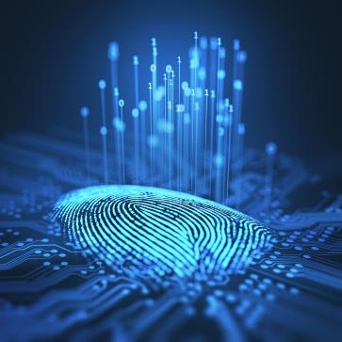
מעבדה להשוואת טביעות אצבע
טביעת אצבעות נוצרת ע"י רכסים בעור שהם ייחודיים לכל אדם ואינם משתנים במהלך החיים.
אין שתי אצבעות שיש להן רכסים זהים, כלומר טביעות אצבע זהות.
אפילו לתאומים זהים יש טביעות אצבעות שונות.
ניתן להרשיע חשוד בביצוע עבירה על-סמך טביעת אצבעות כראיה יחידה.

Slide 8
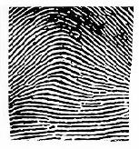
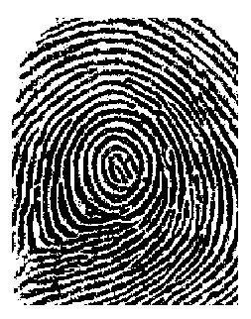
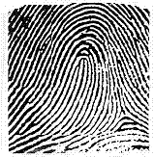
צורות יסודיות של טביעת אצבעות
קשת
מערבולת
לולאה
5%
35%
60%

Slide 9
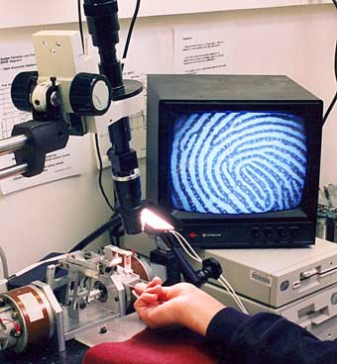
המאגר הממוחשב של טביעת האצבעות - AFIS
קליטת טביעת אצבעות מזירת הפשע.
השוואה מול מאגר קיים.
קביעה ע"י מומחה על זהות בין הטביעות.
אם אין "גילוי", הכנסה למאגר הטביעות הבלתי מזוהות.

Slide 10
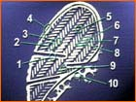
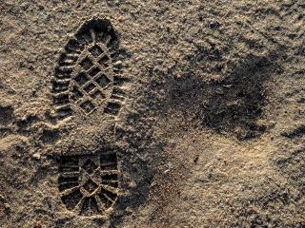
לא רק טביעת אצבעות...
גם כפות רגליים יכולות להשאיר עקבות שניתן לזהות אדם מסוים.
אחרי זמן מה שאדם נועל נעליים, נוצרת שחיקה בסוליות האופיינית לצורת הליכתו

Slide 11
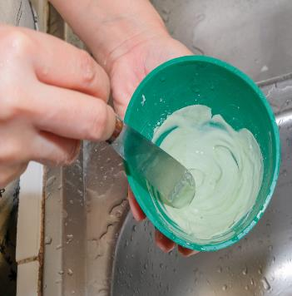
הכנת תבנית גבס לעקבות נעליים
החומר גבס, נוסחתו .CaSO₄×2H₂O, הסימון × מסמל שהחומר סופח לתוכו מולקולות של מים.
במחצבות שמייצרות את הגבס, מוציאים אותו מהאדמה, ואז קולים אותו בתנורים ענקיים, שגורמים למולקולות המים לצאת מהגביש, והוא הופך לאבקה דקה שנוסחתה הכימית CaSO₄×½H₂O.
כאשר רוצים להשתמש בגבס – למשל כדי לסתום חור בקיר, או כדי ליצוק אותו לתבנית – מרטיבים אותו, ואז מתרחשת התגובה ההפוכה, מים נכנסים חזרה לגביש, והוא הופך חזרה לגבס מוצק.
קישור להסבר באתר דוידסון

Slide 12
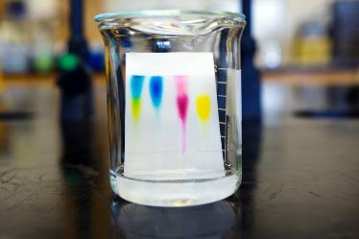
מעבדת מסמכים
זיהוי דיו בעזרת כרומוטוגרפיה
כרומטוגרפיה היא שיטה המאפשרת הפרדה של חומרים
המצויים בתערובת.
הטוש השחור הוא תערובת של דיו בכמה צבעים.
המים מטפסים במעלה רצועת הנייר על פי עקרון הנימיות .
כאשר טיפת המים מגיעה אל קו הדיו השחור, הדיו נמס
במים,. הדיו אמנם מצליח לטפס ביחד עם המים, אבל כל צבע של דיו עולה לגובה שונה. כך למעשה נעשית ההפרדה: מרכיבי התערובת שאינם יוצרים אינטראקציות חזקות (כלומר כוחות משיכה) עם מולקולות הנייר מטפסים עם המים במהירות במעלה הנייר, ואילו המרכיבים שיוצרים אינטראקציות חזקות עם הנייר מזדחלים באיטיות, כי הם נשארים דבוקים יותר זמן בחוזקה לנייר.
אם נשתמש בממס שונה ממים, האינטראקציות עם הממס יהיו שונות ומרכיבי התערובת יטפסו באופן שונה במעלה הנייר
התוצאה המתקבלת היא שורה של צבעים, שכל אחד מהם מייצג אחד ממרכיבי התערובת.
קישור לסרטון באתר דוידסון

Slide 13
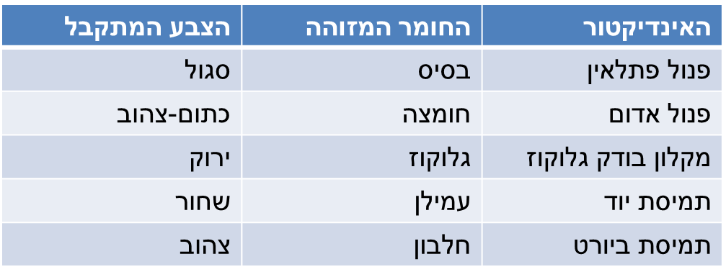
מעבדת חומרים זיהוי אבקות בעזרת אינדיקטורים
אינדיקטור – חומר המזהה חומרים כימיים מסויימים בעקבות שינויים החלים בו (בדר"כ שינוי צבע)
סגול

Slide 14
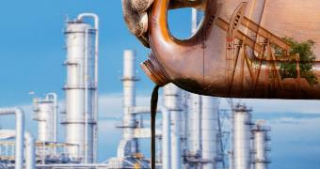
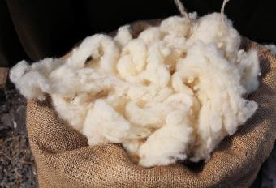
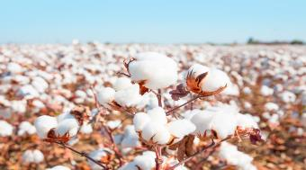
סיפורי בדים מעובד מתוך הספר סביב הסיב/חנה מרגל
פוליאסטר – פולימר המיוצר מתרכובות פחמן שמקורן בנפט.
צמר – פולימר המיוצר מצמר כבשים (חלבון)
כותנה – פולימר המיוצר מעטיפת זרעים של כותנה (תאית)
דרייפיט – (פוליאסטר) בד זה סופג את הזיעה בגלל המבנה הקפילרי (צינוריות דקות) המוביל את הזיעה מהגוף החוצה, הזיעה מתאדה במהירות, בגלל הידרופוביות הסיב.

Slide 15
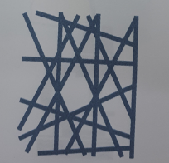
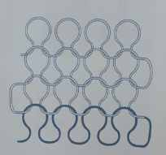
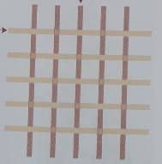
צורות שונות של עיבוד הבדים
עיבוד אחר (סיבים המוחזקים באמצעים שונים)
סריג (חוטים היוצרים לולאות)
אריג (חוטים היוצרים שתי וערב)

Slide 16
מעבדת סיבים
סוג הבד | סוג הסיב | צורת עיבוד | ספיגת מים | תוצרי הבעירה
פליס | פוליאסטר | עיבוד אחר | __ | גוש דביק ושחור (ריח פלסטיק שרוף)
דרייפיט | פוליאסטר | סריג | + (מתאדים במהירות) | גוש דביק שחור(ריח פלסטיק שרוף)
בד גזה | כותנה | אריג | + | אפר קל ואפור(ריח של נייר שרוף)
טריקו | כותנה | סריג | + | אפר קל ואפור(ריח של נייר שרוף)
צמר | צמר כבשים | סריג | + | גולה כהה קלה לפירוק(ריח של שיער שרוף)

Slide 17

אז מיהו השודד???
על המגש שלפניכם מונחים ממצאים של אחד החשודים.
בצעו את הניסויים על פי ההנחיות וארגנו את התוצאות בדף .

Slide 18
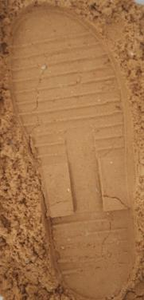
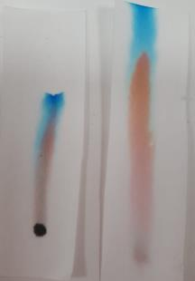
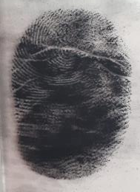
סיכום הממצאים מזירת הפשע
3. כרומטוגרפית הדיו
בה נכתב הפתק
2. טביעת אצבע
1. עקבת נעל
בכהל
במים
5. סוג האבקה שנמצאה :חומצת לימון
4. סוג הבד שנמצא : טריקו

Slide 19
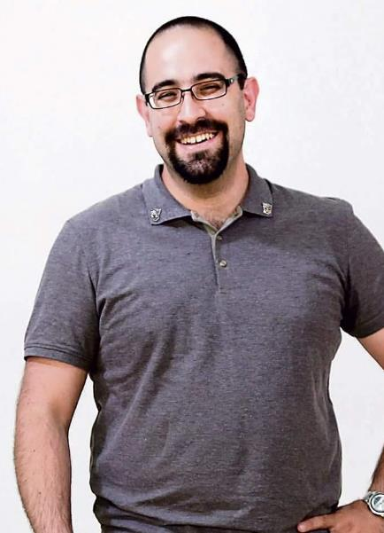
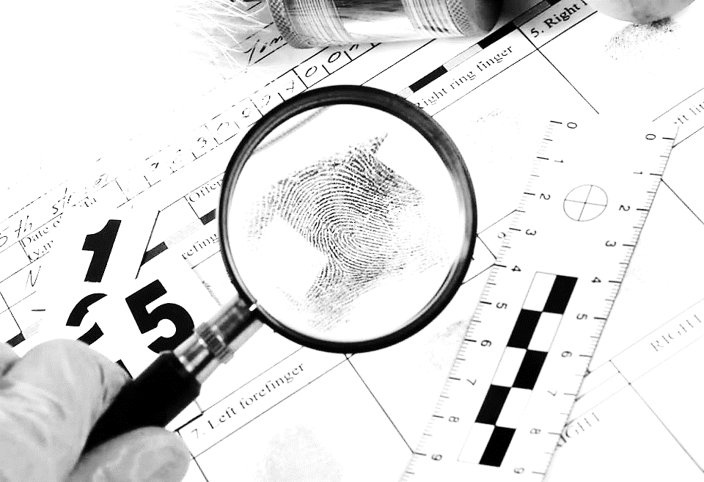
השודד הוא.....
חשוד מס. 3!!!

